Slide 1
Manastirea Humor
Croitoru Mihaela, Dinu Mazur

Slide 2
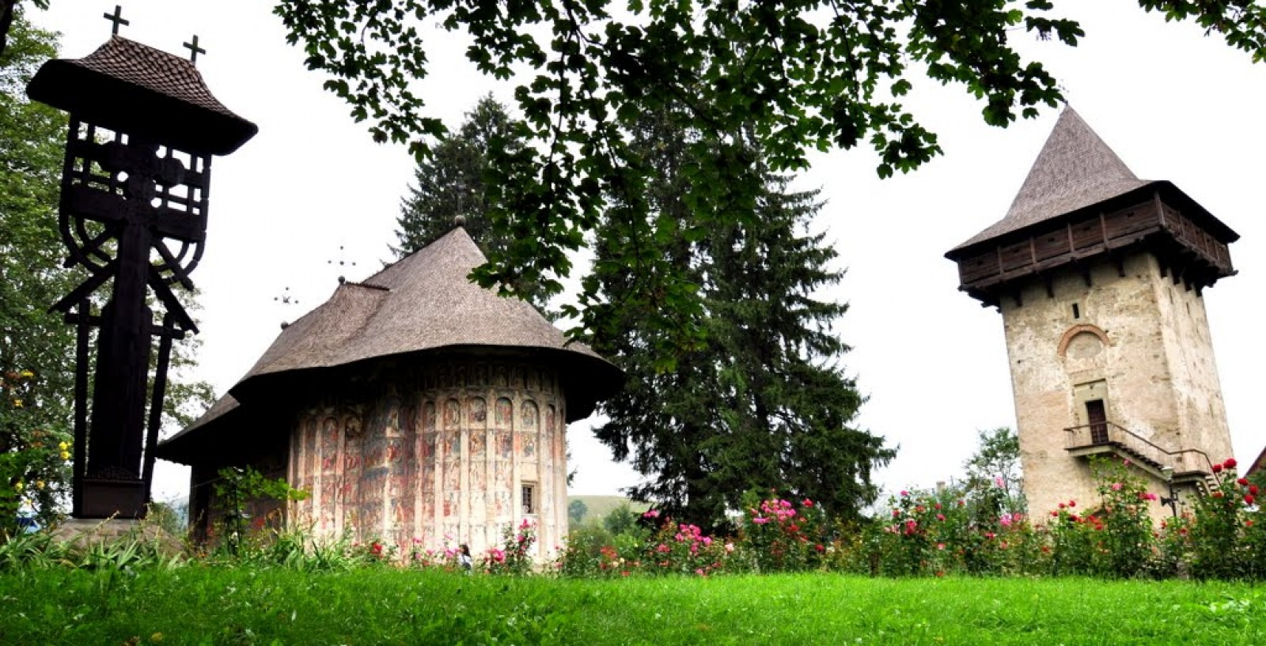
Manastirea Humorului
Mănăstirea Humor (denumită uneori și Mănăstirea Humorului) este o mănăstire ortodoxă din România, construită în anul 1530 în satul Mănăstirea Humorului din comuna omonima (aflată în prezent în județul Suceava) de către marele logofăt Toader Bubuiog. Biserica mănăstirii are hramurile Adormirea Maicii Domnului (sărbătorit în fiecare an pe 15 august) și Sfântul Mucenic Gheorghe

Slide 3
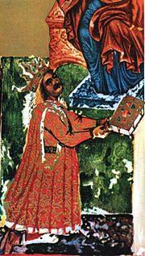
Scurt istoric :
Potrivit predaniilor din bătrâni, pe la începutul secolului al XV-lea, în perioada domniei lui Alexandru cel Bun (1400-1432),"panul Ivan vornicul care era la Humor" a înălțat o biserică de piatră pe malul unui pârâiaș, în apropiere de confluența acestuia cu Humorul. Aici exista un schit de călugări care avea anterior o biserică de lemn. În cursul secolului al XV-lea, în jurul bisericii noi s-a dezvoltat un așezământ monahal cunoscut ca Mănăstirea Humor.Domnitorii secolului al XV-lea au înzestrat mănăstirea cu obiecte prețioase și manuscrise. Dintre manuscrise, se mai păstrează și astăzi Tetraevangheliarul de la Humor, dăruit Mănăstirii Humor în anul 1473 de către Ștefan cel Mare.

Slide 4
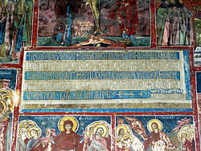
Ctitoria logofătului Toader Bubuiog
În anul 1530, la vreo 500 m mai spre nord-vest de ruinele vechii biserici, marele logofăt Toader Bubuiog a început construirea unei noi biserici de piatră. Ctitorul acestei biserici era un înalt demnitar politic, deținând dregătoriile depârcălab de Roman (1516-1523) și mare logofăt al Moldovei (1525-1537). În perioada domniei lui Petru Rareș, el a îndeplinit misiuni diplomatice în Transilvania (1527), Turcia (1528) și Polonia (1532). A fost căsătorit cu Anastasia, fiica logofătului Ioan Tăutu

Slide 5
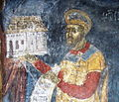
Portretul logofătului Toader Bubuiog din biserică

Slide 6
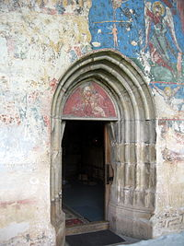
Descrierea bisericii ,arhitectura :
Biserica "Adormirea Maicii Domnului” este construită în plan triconc, cu abside laterale, dar fără turle. Construită în stilul moldovenesc cristalizat în ultimul deceniu al domniei lui Ștefan cel Mare (1457-1504), această biserică prezintă o serie de trăsături distinctive care o deosebesc de bisericile ștefaniene. Este vorba de lipsa turlei de deasupra naosului, precum și de prezența pentru prima dată, în arhitectura moldovenească, a unui pridvor deschis (în locul obișnuitului pridvor închis) și a tainiței, încăpere nouă suprapusă încăperii mormintelor.Ancadramentele ușilor și ferestrelor sunt de factură gotică. Portalul de intrare în biserică are un ancadrament cu muluri terminat în arc frânt

Slide 7
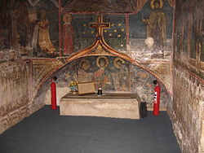
Necropola
În biserica Mănăstirii Humor au fost înmormântați ctitorii și mai mulți demnitari ai Moldovei medievale. În încăperea mormintelor se află mormintele ctitorilor: marele logofăt Toader Bubuiog și soția sa, Anastasia. Cele două morminte se află în nișe boltite amplasate în pereții sudic și respectiv nordic ai încăperii. Pe pereții de deasupra nișelor se află pictați cei doi soți (separat și nu împreună) îngenuncheați în fața Mântuitorului Iisus Hristos și a Maicii Domnului.

Slide 8
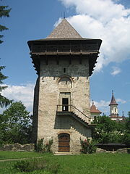
Turnul lui Vasile Lupu
În anul 1641, domnitorul Vasile Lupu a împrejmuit biserica cu ziduri de piatră și a construit un turn masiv. Pe clădirea turnului se afla încastrată următoarea pisanie: „Acest turn l-a zidit și împodobit evlaviosul și de Hristos iubitorul domn Io Vasile Voievod, din mila lui Dumnezeu stăpân și domn al întregii țări în anul 7149”.

Slide 9


Fereastră cu ancadrament în stil gotic de pe peretele nordic al pronaosului .Fereastră dreptunghiulară cu ancadrament din baghete încrucişate.

Slide 10
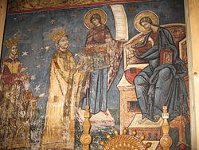
Iconografie
Biserica Mănăstirii Humor a fost împodobită peste tot, în exterior și în interior, cu picturi în frescă.Ceea ce caracterizează în plus întreaga pictură de la Humor este unitatea de tonalitate cromatică, datorată predominanței diferitelor nuanțe de roșu, culoare specifică acestei biserici.

Slide 11


Ruine de chilii aflate în curtea mănăstirii

